Slide 1
Jméno autora: Mgr. Zdeněk Chalupský Datum vytvoření: 1. 11. 2013
Číslo DUM: VY_32_INOVACE_16_ZT_TK_1
Ročník: I.
Technické kreslení
Vzdělávací oblast: Odborné vzdělávání Technická příprava
Vzdělávací obor: Základy techniky
Tematický okruh: Technické kreslení
Téma: Kótování I.
Metodický list/anotace:
Kótování je téma velmi široké a konstruktér musí řešit řadu odlišných situací. Technické kreslení pamatuje prakticky na každou možnost, nebo umožňuje kombinováním pravidel Každou situaci vyřešit.
Snímky jsou zaměřeny více na praktická cvičení než na opisování textu, který je dostupný v učebnicích.
Vzhledem k časové dotaci je rozsah práce menší, přesto někteří žáci mají potíže v práci v hodině stihnout. Řešením je dostupnost materiálu na internetu a domácí příprava žáků.
Příčinou pomalejší práce bývá absence výuky technického kreslení na základní škole.

Slide 2
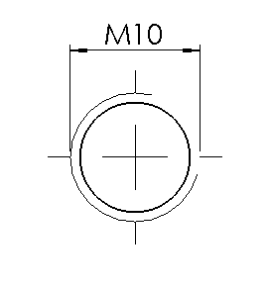
Pravidla kótování I.
► Význam kót a odkazových čísel
► Provedení kót a odkazových čar
► Cvičení – kreslení hraničících značek
► Přerušení čar při kótování
Obr. 1

Slide 3
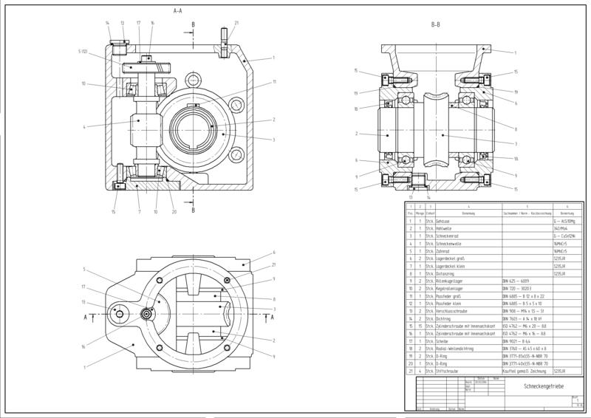
Význam kót a odkazových čísel
Slouží pro čtení výkresů:
rozměrů předmětů nebo jejich částí
polohy předmětu nebo částí předmětu
O výkresu sestavy jsou nahrazeny kóty čísly odkazující na název jednotlivých částí sestavy.
Jednotlivé výkresy součástí pak obsahují kóty s rozměry součásti.
Obr. 2

Slide 4
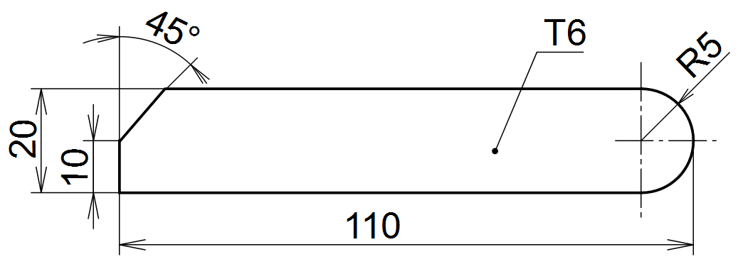
Provedení kót a odkazových čar
Hraniční šipka
Odkazová čára
Osy
Přesah 1 – 2 mm
Vynášecí čára
Kótovací čára
Kóta
Obr. 3
Kóta, kótovací čáry i hraničící značky mají při zobrazení přednost, ostatní čáry se v jejich okolí, v případě nutnosti přeruší.
Odkazové čáry se kreslí převážně lomené tak, aby zapsání kóty bylo rovnoběžné s dolním okrajem výkresu.

Slide 5
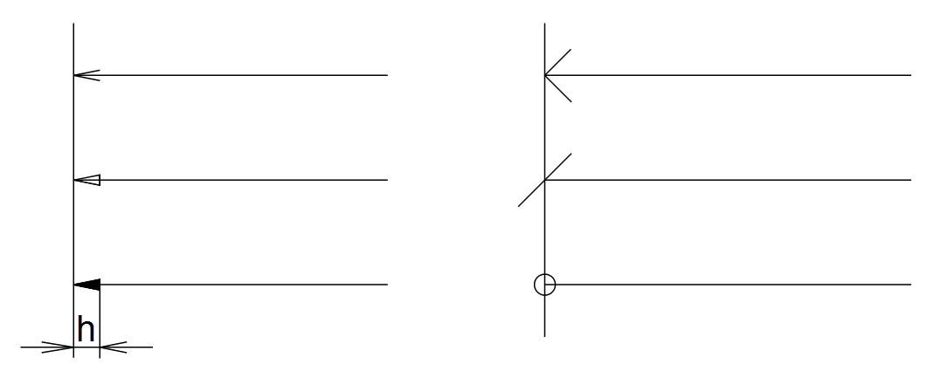
HRANIČÍCÍ ZNAČKY
Kótovací čáry se ukončují hraničícími šipkami nebo hraničícími úsečkami.
Na výkrese nebo v jednom souboru výkresů se má používat vždy jen jeden typ a velikost hraničících značek. Výjimku tvoří některé kóty a značka počátku při zjednodušeném kótování od společné základny.
Hraniční šipka otevřená 15°
Hraniční šipka otevřená 90°
Hraniční šipka uzavřená
Hraniční úsečka se sklonem 45°
Hraniční šipka uzavřená vyplněná
Značka počátku (základna kótování)
h … výška písma
Obr. 4

Slide 6
Cvičení – kreslení hraničících značek
Obr. 5

Slide 7
Přerušení čar při kótování
Používáme pouze v nutných případech, kde nenarušíme srozumitelnost výkresu.
Šrafování pod úhlem 45°, rozteč 3 – 5 mm (rovnoběžky)
Přerušení provedeme pouze v nezbytné míře
chybně
správně
Obr. 6

Slide 8
Citace
Obr. 1 BOROWSKI. Soubor:Technical Drawing Hole 03.png – Wikipedie [online]. [cit. 1.11.2013]. Dostupný na WWW: http://cs.wikipedia.org/wiki/Soubor:Technical_Drawing_Hole_03.png
Obr. 2 HARTMANN, Thorsten. Soubor:Schneckengetriebe.png – Wikipedie [online]. [cit. 1.11.2013]. Dostupný na WWW: http://cs.wikipedia.org/wiki/Soubor:Schneckengetriebe.png
Obr. 3 – 6 Archiv autora
Literatura
Wikipedia: the free encyclopedia [online]. San Francisco (CA): Wikimedia Foundation, 2001-2013 [cit. 1.11.2013]. Dostupné z: http://en.wikipedia.org/wiki/Main_Page
KLETEČKA, Jaroslav a Petr FOŘT. Technické kreslení. 2. opr. vyd. Brno: Computer Press, 2007, 252 s. ISBN 978-80-251-1887-0.
LEINVEBER, J., ŠVERCL, J. Technické kreslení, Technická dokumentace, pro studijní a učební obory SOU.
1. vydání. Úvaly: ALBRA, 2003. ISBN 80-86490-73-4
LEINVEBER, J., VÁVRA, P. Strojnické tabulky. 1. vydání. Praha: ALBRA, 2003. ISBN 80-86490-74-2

